Slide 1
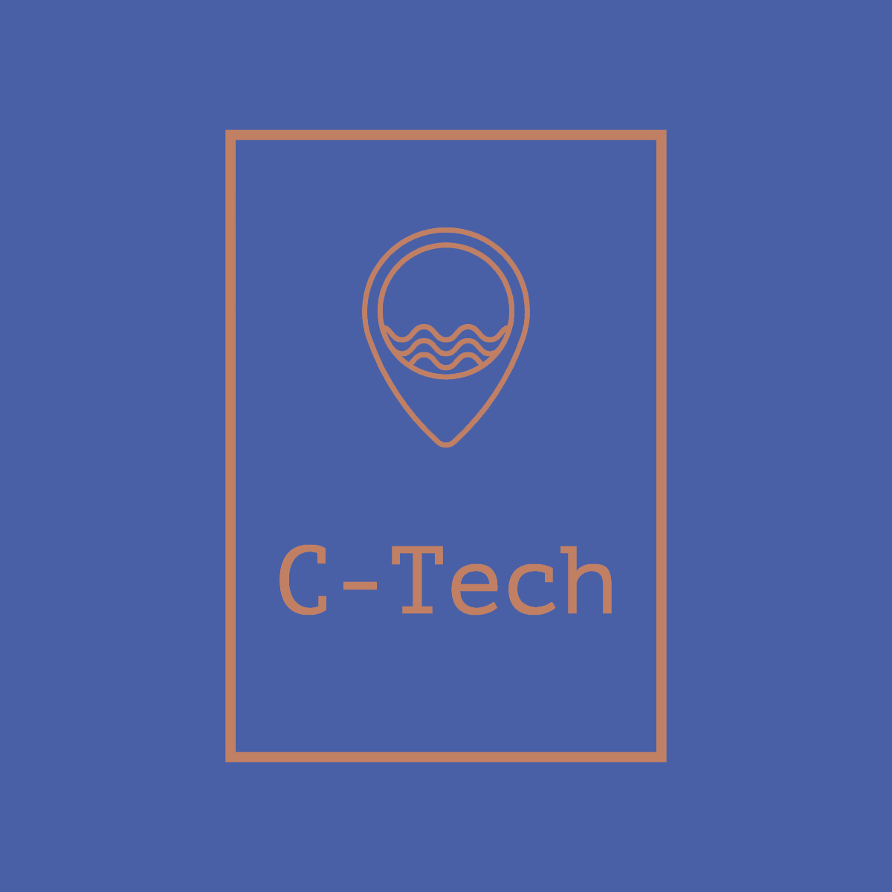

Slide 2
Wer sind wir?

Slide 3
C-Tech
„modern problems require creative solutions“
Gründung: Oktober 2020
Mitarbeiter: 4
unser Team:
Leon Schwarz – CEO/Teamleitung
Pascal Roschkowski – Controlling/Marktanalyse
Tobias Röpke – technischer Leiter
Philipp Otto – Marketing

Slide 4
Was machen wir?

Slide 5
Ziele:
Groß Skalierbarer Anbau von Meeresalgen
Nutzung der Meeresflächen als Anbaugebiete
Reduzierung der Last auf terrestrischen Agrarflächen
Unterwassserdrohne zur automatisierten
Ernte und Aussaat von Algen

Slide 6
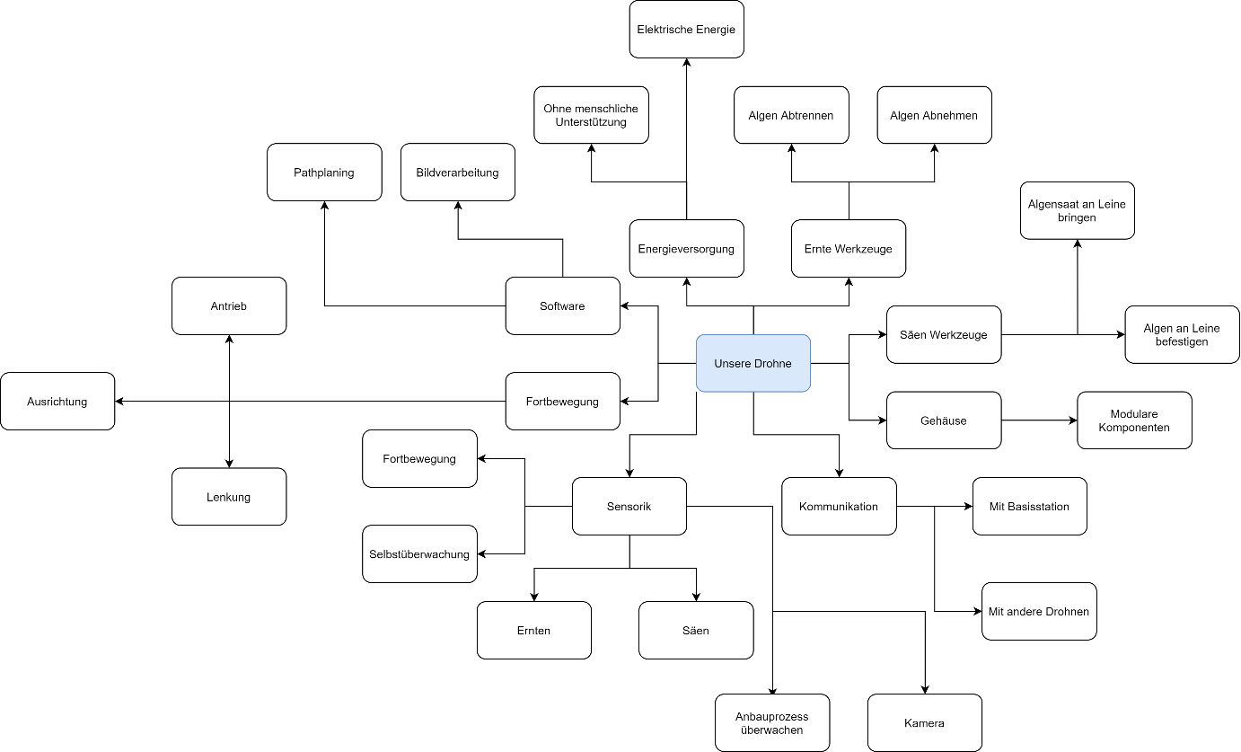

Unsere Arbeitsweise:
Asynchrones Arbeiten
  Zusätzlicher Input in den Meetings
Klare Umgangsregeln:
  Verzicht auf „Killerphrasen“
Brainstorming mit Hilfe von Mindmaps
Walt-Disney-Methode

Slide 7
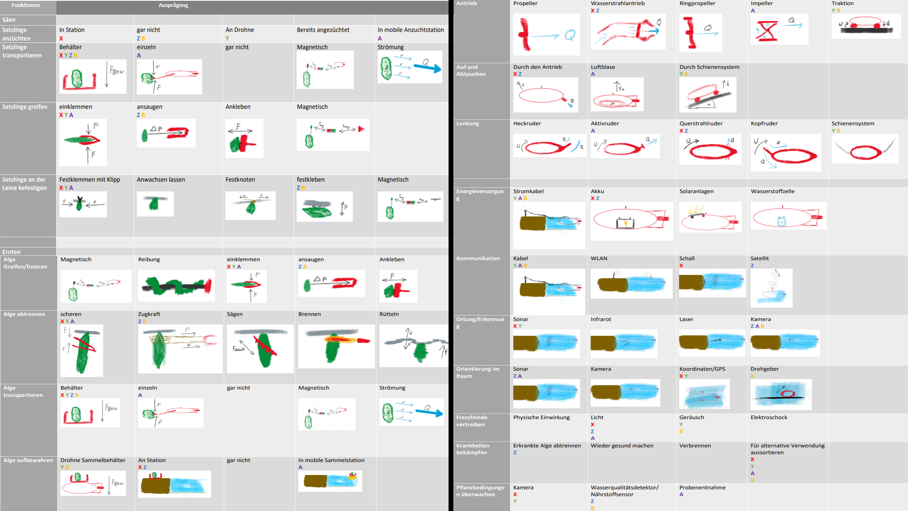

Slide 8
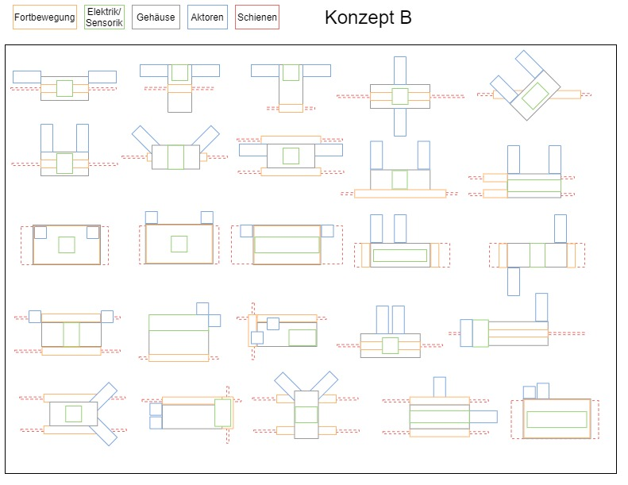

Slide 9
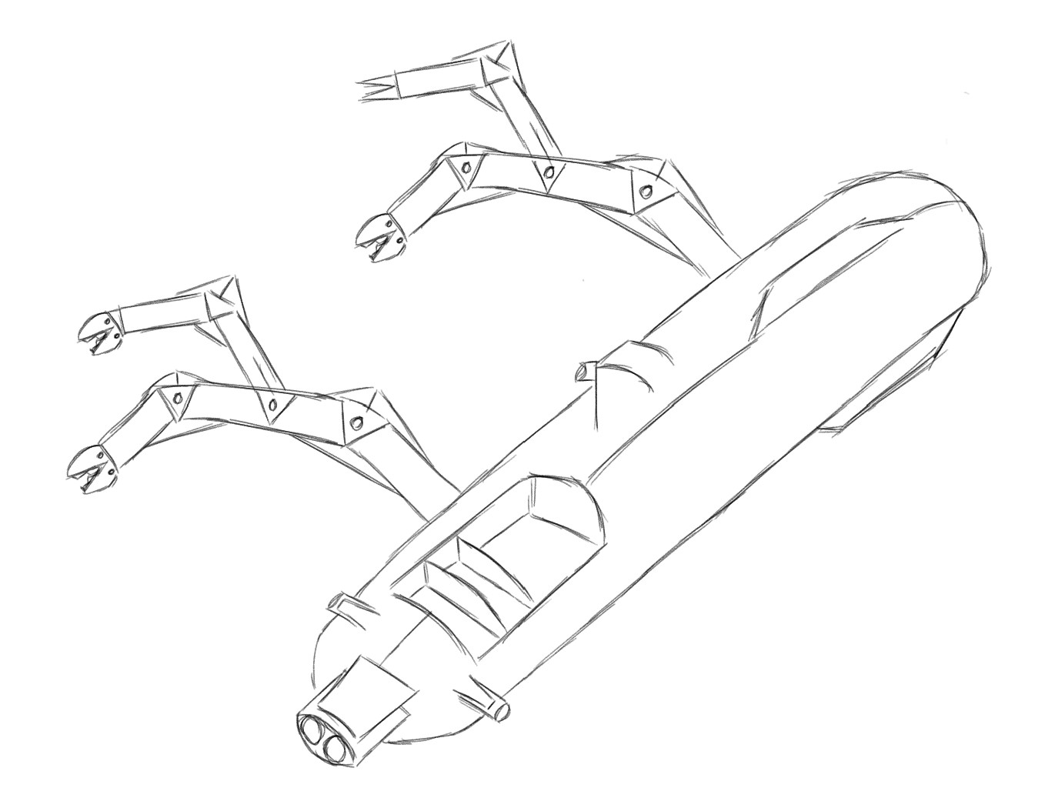
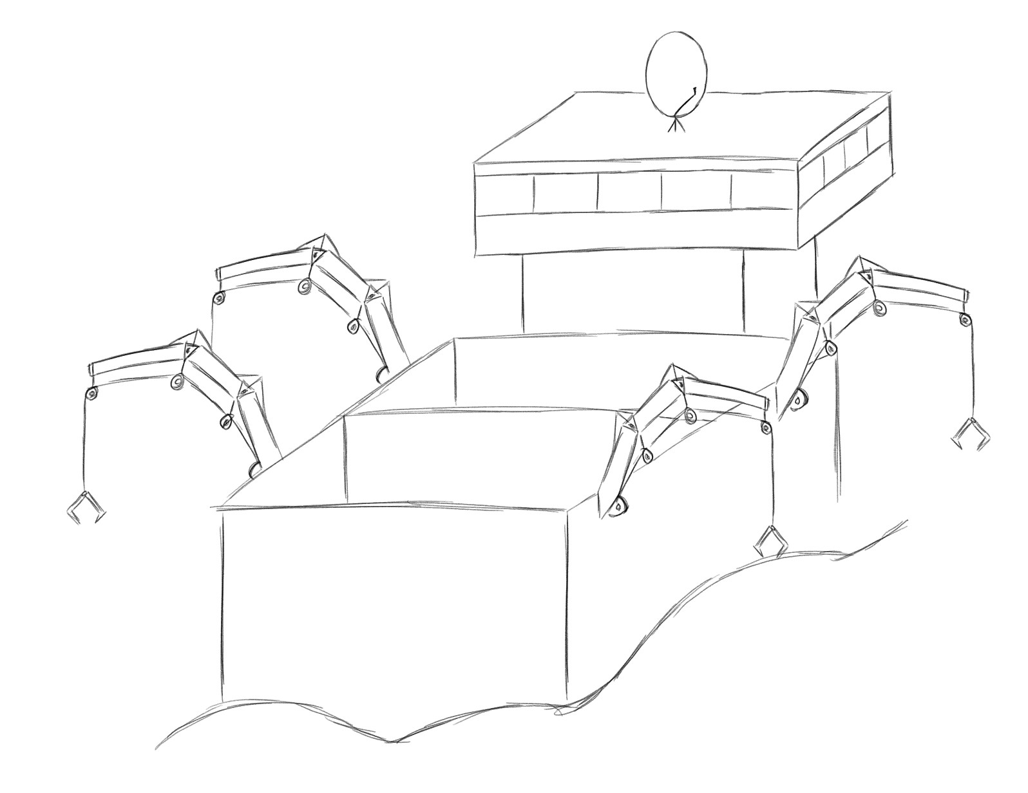
Freie Beweglichkeit
  Wasserstrahlantrieb, Querstrahlruder
Zentrale Anzucht in Station
  Transport der Setzlinge in Behälter an der Drohne
Greifarme zum Säen und Ernten
Energieversorgung: Akku
Fressfeinde durch Lichtimpulse abwehren
Erkrankte Algen werden für alternative Nutzung aussortiert

Slide 10
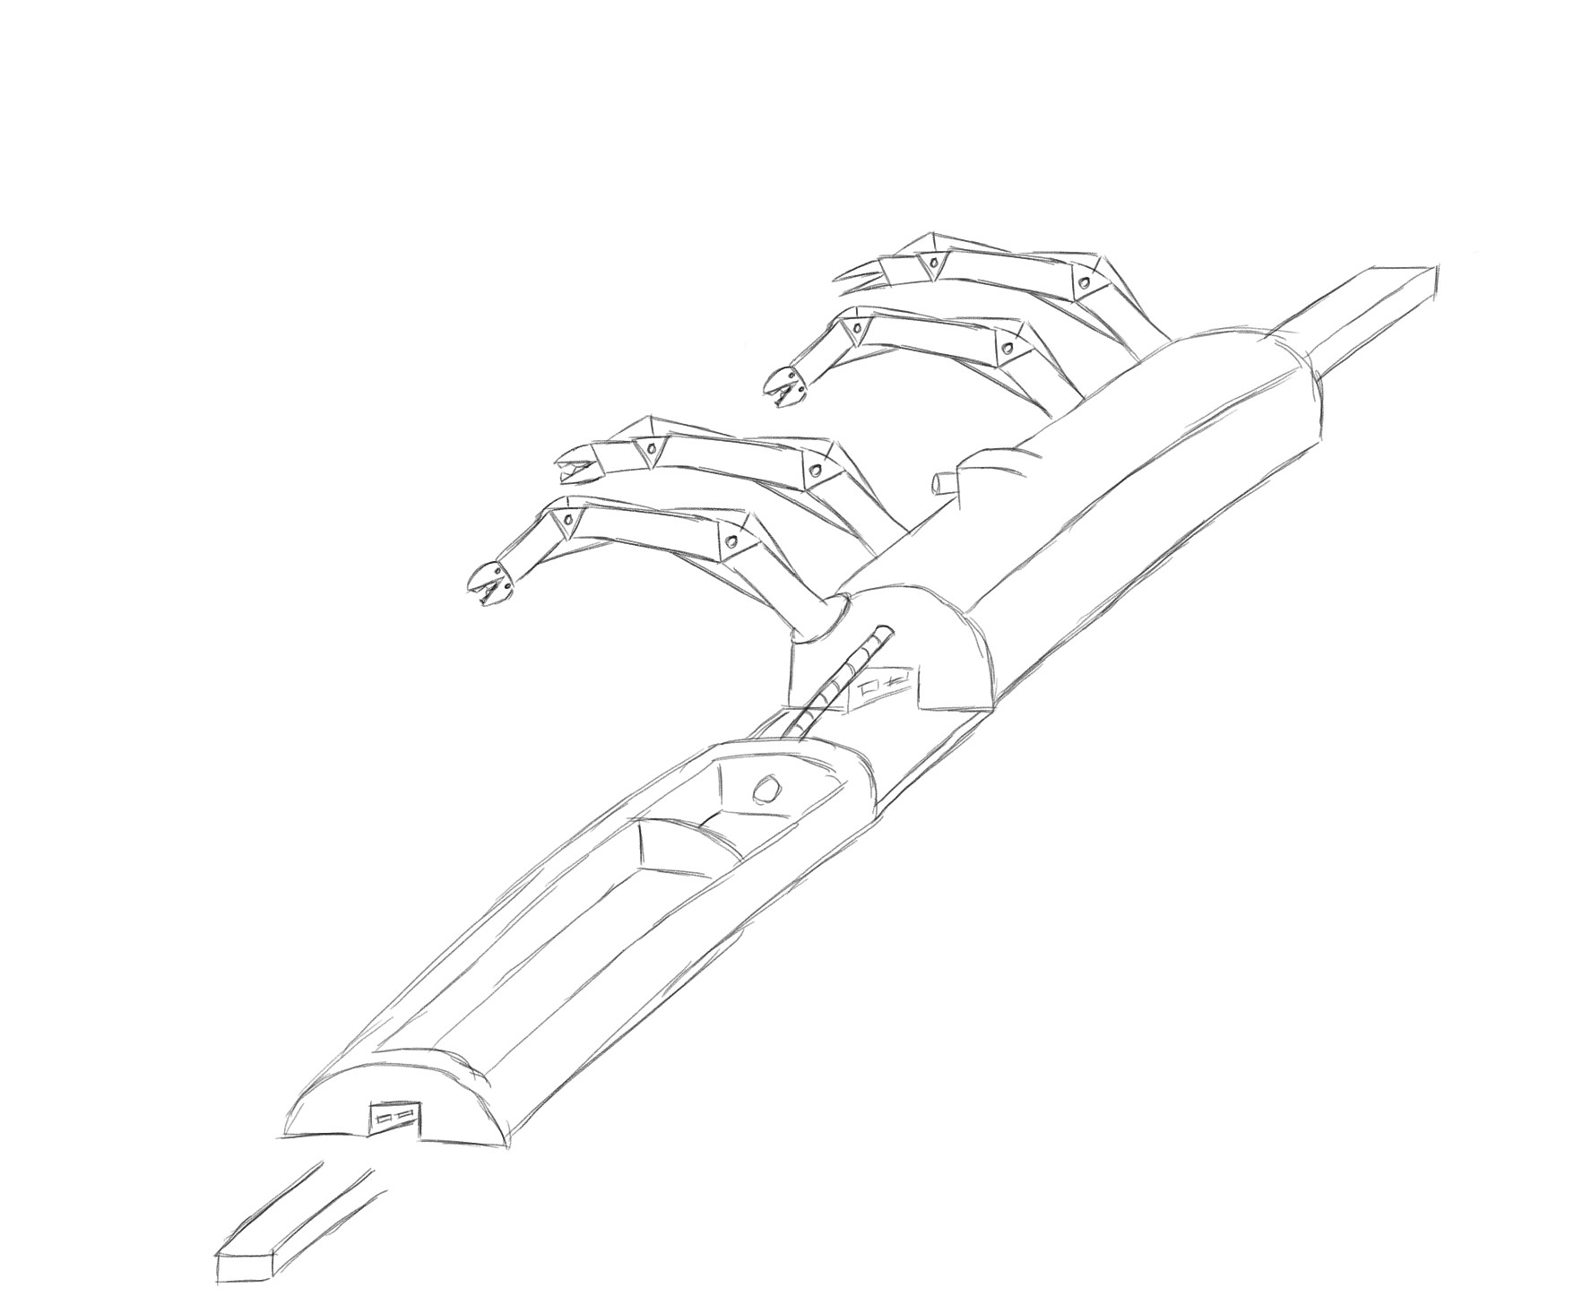

Verfahren auf Schienensystem
Dezentrale Anzucht in Behälter an Drohne
Greifarme zum Säen und Ernten
Energieversorgung: kabelgebunden
Fressfeinde akustisch vertreiben
Kranke Algen für alternative Nutzung aussortieren

Slide 11
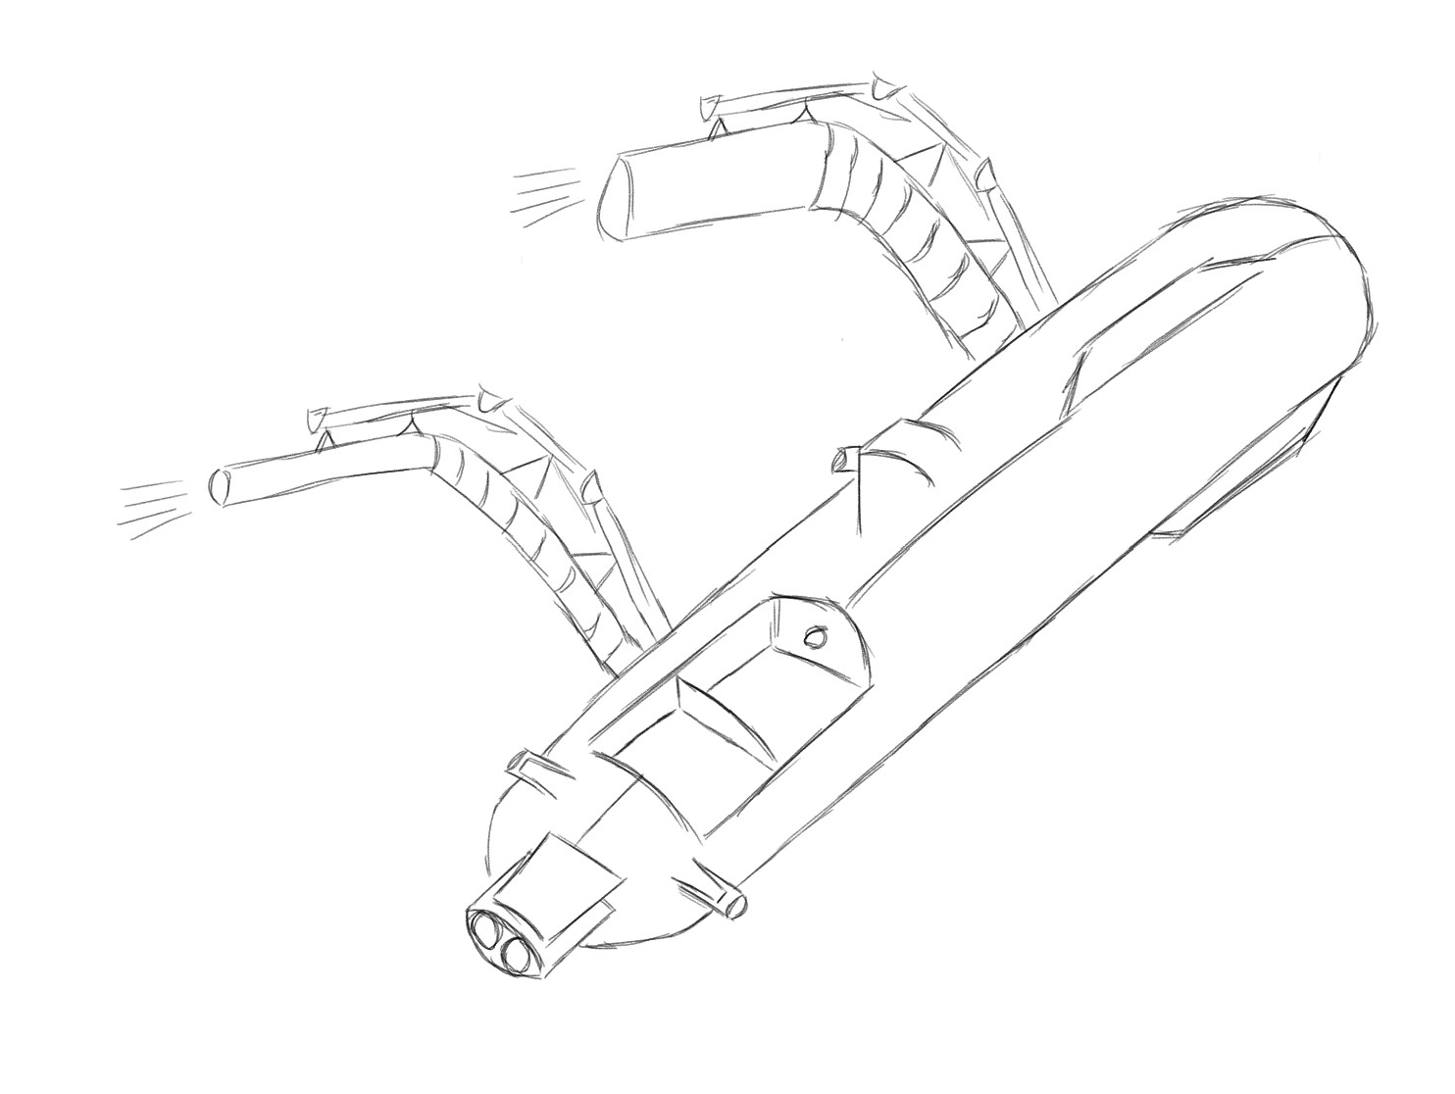
Freie Beweglichkeit
  Wasserstrahlantrieb, Querstrahlruder
Setzlinge werden an der Leine angezüchtet
  Festkleben an Leine
Saugvorrichtung zum Abtrennen der Algen
Transport zur Basisstation in Behälter an Drohne
Energieversorgung: Akku
Fressfeinde durch Lichtimpuls abwehren
Erkrankte Algen abtrennen
  Nicht einsaugen

Slide 12
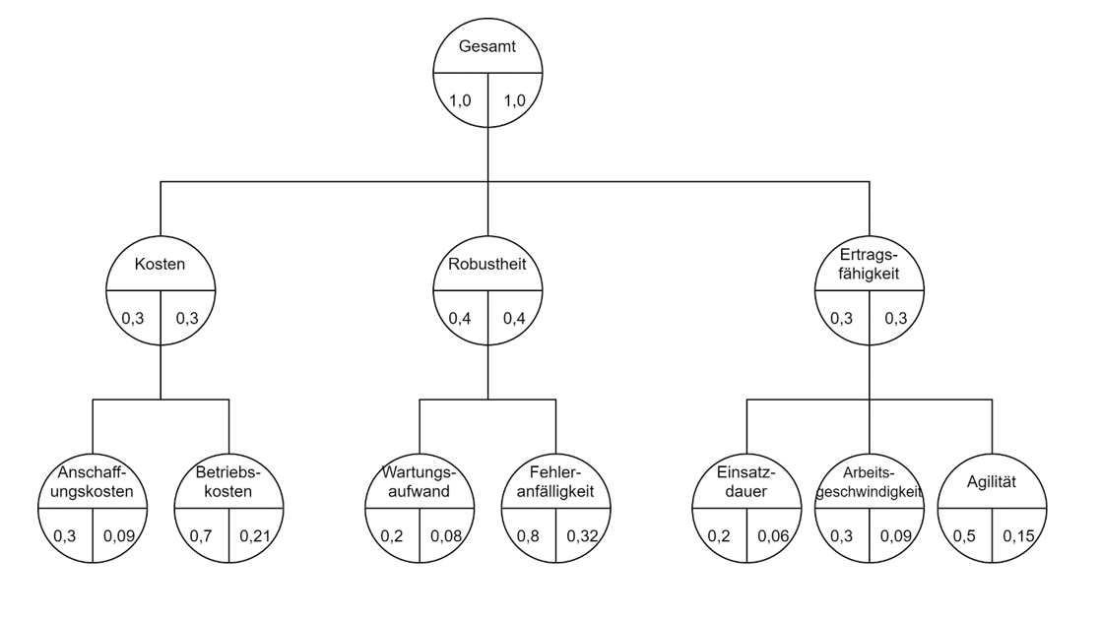

Slide 13
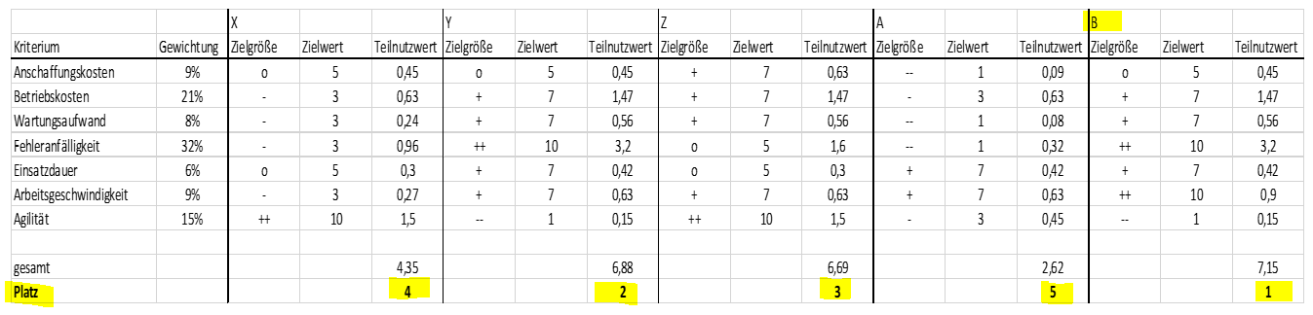

Slide 14
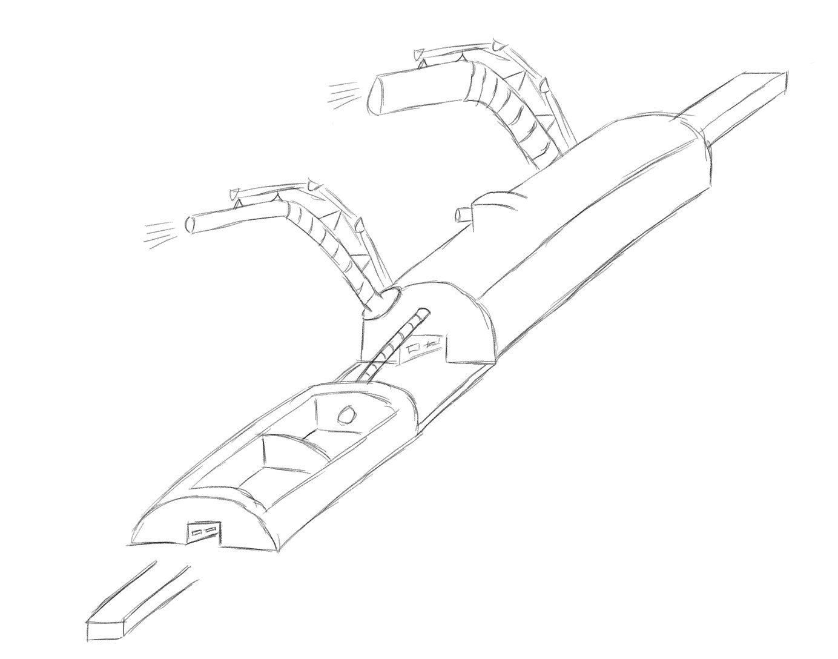
Verfahren auf Schienensystem
Setzlinge an Leine im Wasser anzüchten
Saugvorrichtung zum Abtrennen der Algen
Energieversorgung: kabelgebunden
Fressfeinde akustisch vertreiben
Kranke Algen für alternative Nutzung aussortieren
Pflanzbedingungen mit Wasserqualitätssensor, Nährstoffsensor überprüfen
Kabelgebundene Kommunikation zur Basis

Slide 15
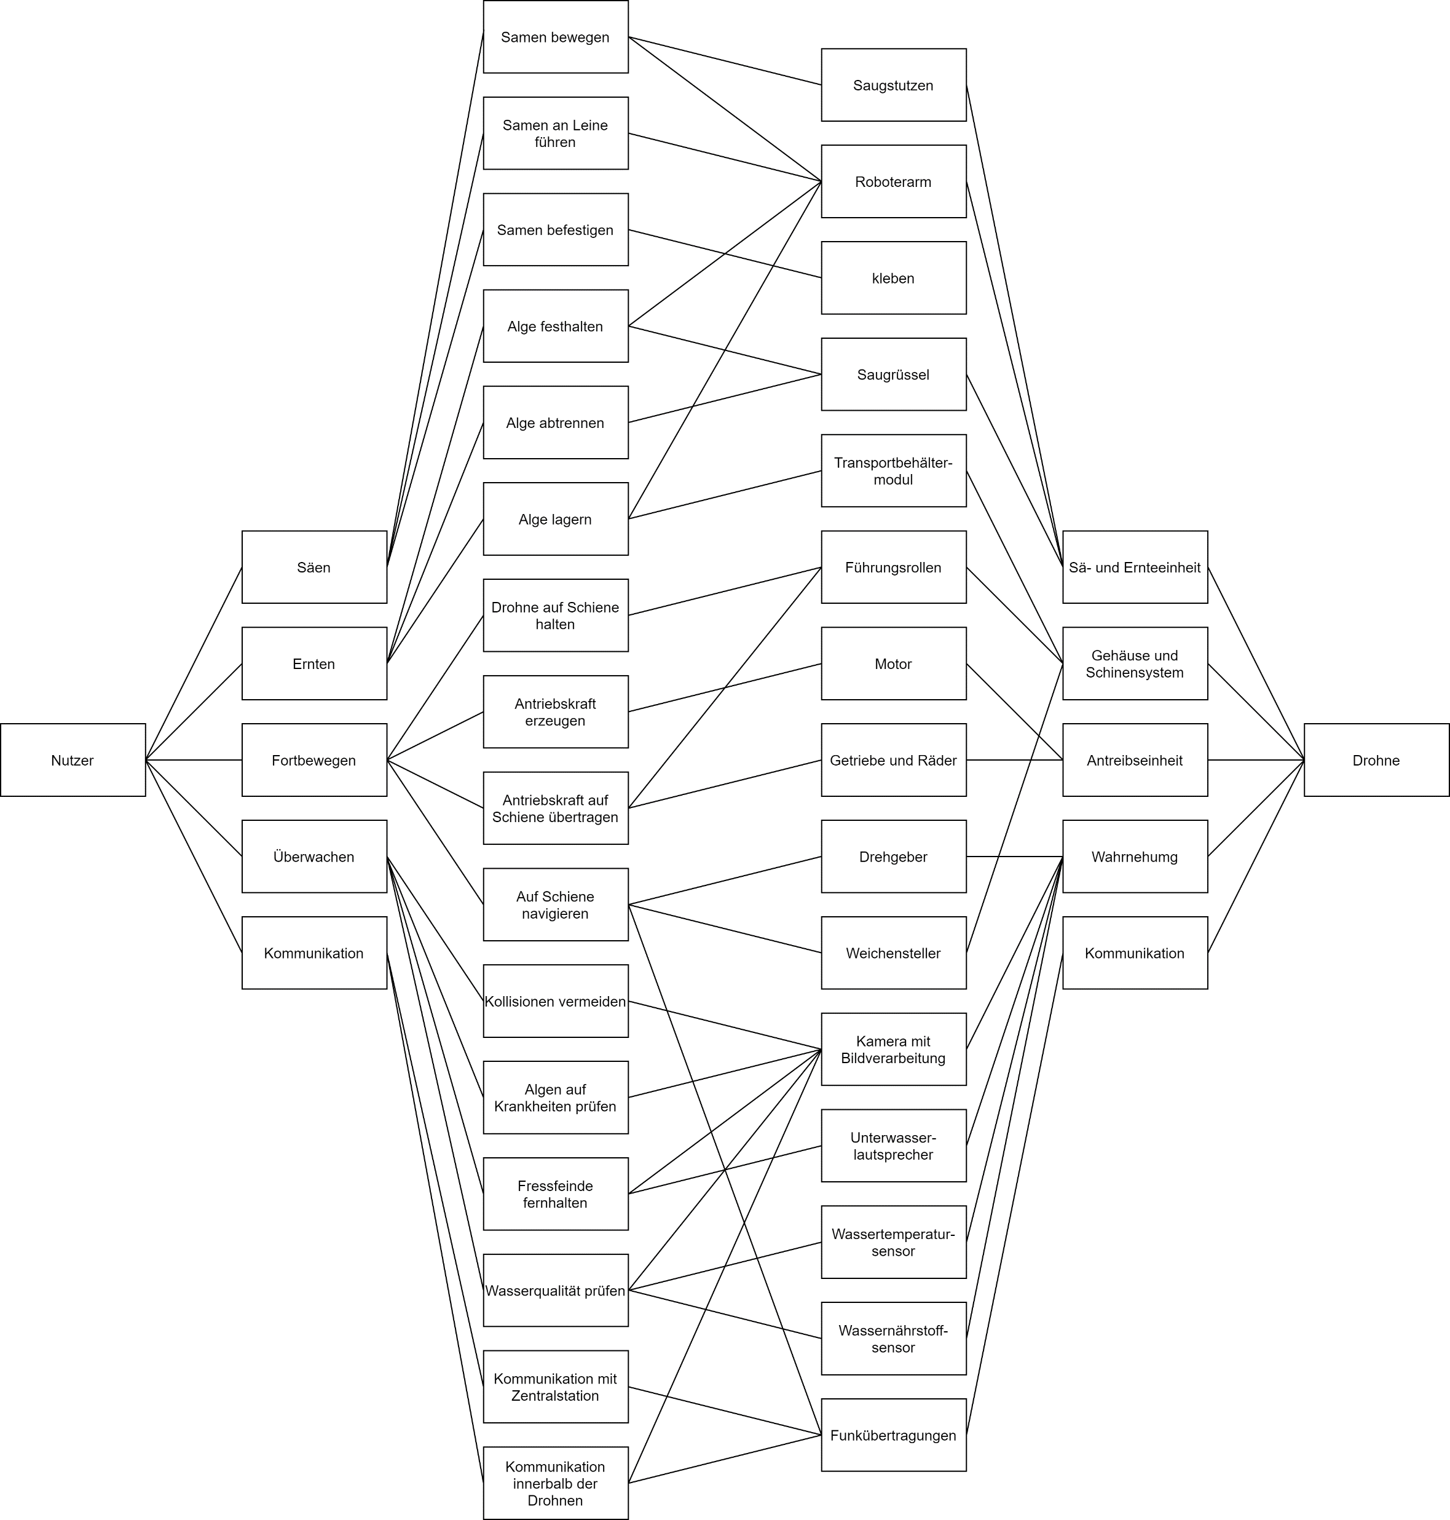

Slide 16
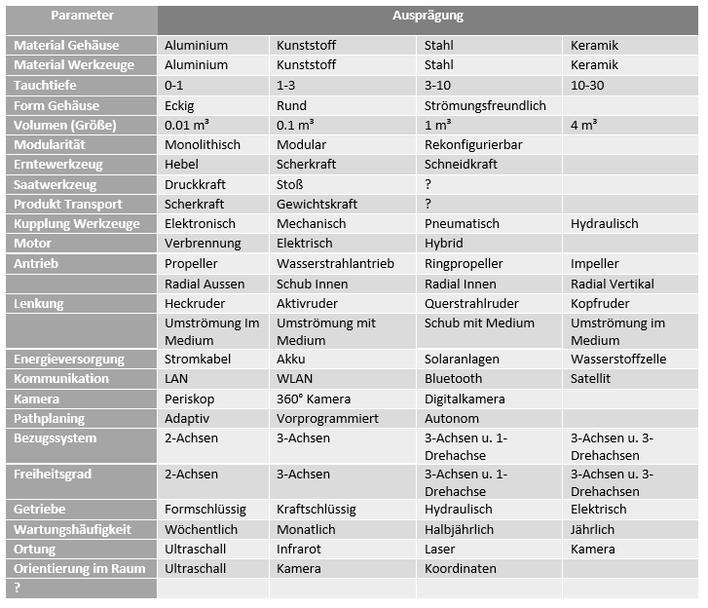

Slide 17
Vielen Dank für eure Aufmerksamkeit!
Gibt es noch Fragen?

